Slide 1
Cyclistic Bike-Share Analysis Case Study」
2025/05/14

Slide 2
問題の定義
問題提起:
Cyclistic Bike-Shareの利用者を対象に、カジュアル会員と年間会員の違いを理解し、カジュアル会員を年間会員に転換する方法を見つけること。
分析目的: どの要素がカジュアル会員を年間会員に転換させる鍵となるかを特定する。

Slide 3
データの概要
使用したデータセットについて簡単に説明（乗車データ、乗車時間、会員タイプなど）
使用したデータセット:
データセット: Cyclistic Bike-Shareの乗車データ
主な変数:
ride_id: 乗車の一意の識別子
rideable_type: 使用した自転車のタイプ（例：electric_bike、classic_bike）
started_at, ended_at: 乗車の開始時間と終了時間
start_station_name, end_station_name: 乗車開始駅と終了駅
ride_length: 乗車の所要時間（秒）
member_casual: 会員タイプ（member または casual）
データの規模: 2024年1月の乗車データ（例: 144,873行、13列）

Slide 4
分析方法
データ準備:
ride_length: 乗車時間を計算し、負の値や不正なデータを除外。
day_of_week: 乗車日から曜日を抽出。
分析内容:
乗車時間の統計量: 平均、中央値、最大値、最小値、標準偏差など。
曜日別分析: 曜日ごとの平均乗車時間と乗車回数を集計。
会員タイプ別分析: カジュアル会員と年間会員の乗車パターンの比較。

Slide 5
主な結果
乗車時間の概要:
平均乗車時間: 904秒（約15分）
最大乗車時間: 89,997秒（約25時間）
モード（最頻値）: 304秒
曜日別の乗車回数と平均乗車時間:
最も利用される曜日: 水曜日（乗車回数: 31,076回）
曜日別平均乗車時間:
水曜日: 972秒
月曜日: 947秒
金曜日: 774秒
会員タイプ別の乗車傾向:
カジュアル会員の平均乗車時間: 1,279秒（約21分）
年間会員の平均乗車時間: 828秒（約14分）
カジュアル会員の乗車回数: 24,446回
年間会員の乗車回数: 120,330回

Slide 6
推奨事項
プロモーション活動:
提案: カジュアル会員に対して長時間利用時に特典を提供し、年間会員への転換を促す。
例: 長時間利用（30分以上）の割引キャンペーンを提供、次回の乗車で使えるクーポンを進呈。
利用頻度を増やす戦略:
提案: 利用頻度が低いカジュアル会員に対して、定期的な利用を促進するプランを提供。
例: 利用頻度に応じて特典が増える「回数券」の販売や、特定の日に限定した割引キャンペーン。
ターゲット広告:
提案: カジュアル会員に特化した広告を出して、年間会員のメリットを強調する。
例: ソーシャルメディアやアプリ内で、年間会員に加入することで得られる特典や料金割引をアピールする広告を展開。

Slide 7
結論と次のステップ
結論:
分析により、カジュアル会員は特に水曜日や週末に利用が多いことがわかり、乗車時間が長いことが特徴的であることが確認された。
年間会員の特徴として、利用頻度が高く、乗車時間が比較的短いことが明らかになった。
次のステップ:
プロモーション活動を実施し、カジュアル会員に年間会員契約への移行を促す。
ターゲット広告を展開し、特定の曜日に集中的に利用を促進する。
データ収集と分析の継続: 他の月や季節にわたるデータを分析し、戦略をさらに最適化。

Slide 8
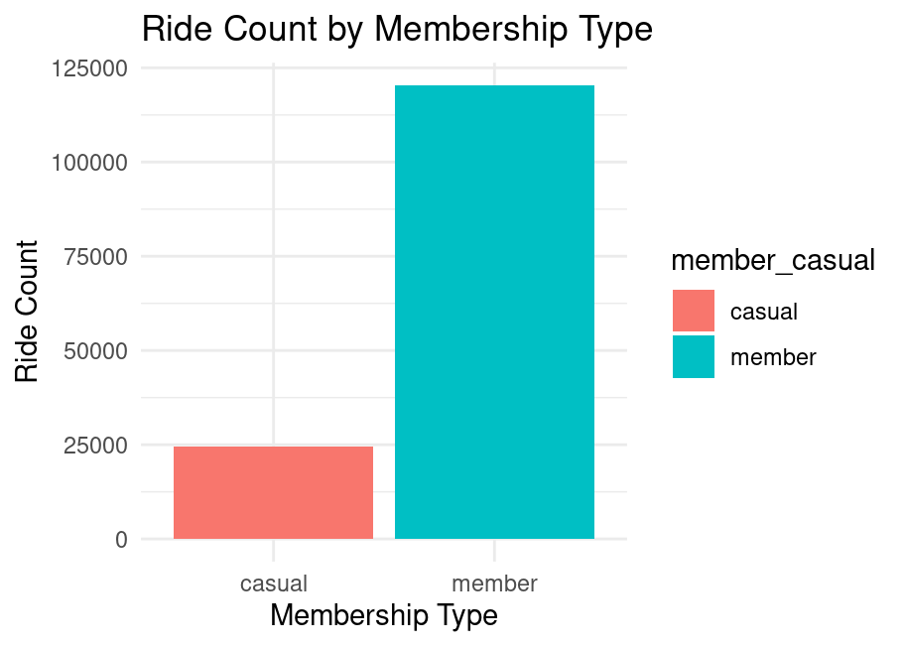

Slide 9
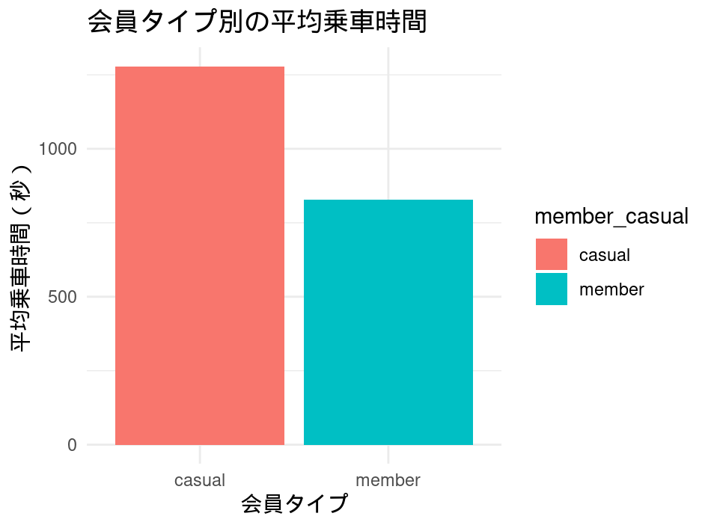

Slide 10
